Slide 1

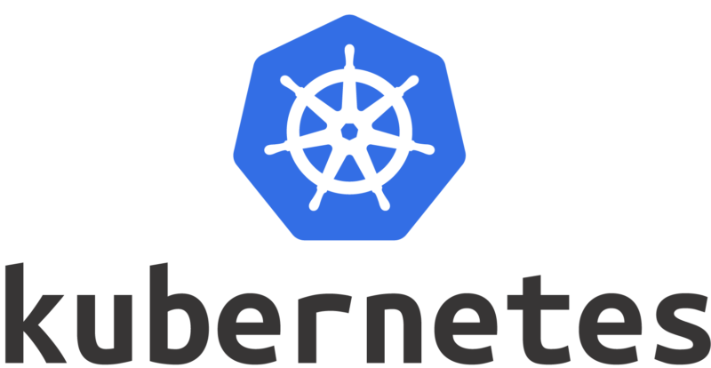

Mutlu Okuducu

Slide 2
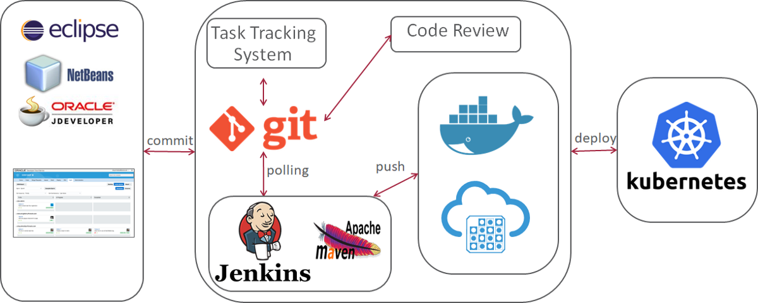


Continuous Integration and Continuous Delivery
(CI/CD)

Slide 3
What is Kubernetes?
Why (and when) you should use Kubernetes?
Kubernetes Components
How to Install Kubernetes on Mac OS
Minikube
Kubectl
Most common kubectl commands
Example( Deploy Spring Boot project)

Slide 4
What is Kubernetes?
Kubernetes (also known as k8s or "kube") is an open source container orchestration platform that automates many of the manual processes involved in deploying, managing, and scaling containerized applications.
Kubernetes Google tarafından GO dilinde geliştirilmiş acik kaynak kodlu mevcut konteyner haline getirilmiş uygulamalarınızı otomatik deploy etmek, sayılarını arttırıp azaltmak gibi işlemler ile birlikte yönetmenizi sağlayan bir Konteyner kümeleme (container cluster) aracıdır.

Slide 5

Why (and when) you should use Kubernetes?
WHY?
Container orchestration
Great for multi-cloud adoption
Deploy and update applications at scale for faster
Better management of your applications
Zero-downtime deployments, fault tolerance, high availability, scaling, scheduling, and self-healing add significant value in Kubernetes.
WHEN?
If your application uses a microservice architecture
Lower infrastructure costs
Systems always UP

Slide 6

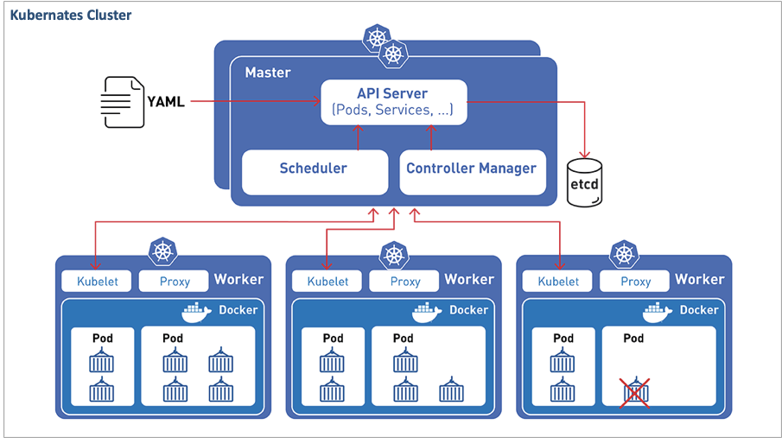
Kubernetes Architecture Diagram

Slide 7
Master Node
apiserver : İşlemler için gerekli istekleri kabul eder ve yönlendirir.
scheduler : Kimin nerde çalışması gerektiğine karar verir.
controller-manager : Uygulamayı izler ve istenilen duruma (desired state) getirilmesini sağlar.
Etcd : key/value storedur.
Node : Kubernetes'teki bir çalışan makinedir ve kümeye bağlı olarak sanal veya fiziksel bir makine olabilir.

Slide 8
Worker Node
Pod :
Pod herzaman Node incinde calisir.
Container yada Containerlerden oluşur.
Kubernetes içindeki en küçük yapı taşıdır.
İçindeki containerler tek bir network namespace kullanırlar.
Podlar ölümlüdür, ölür ve bir başka pod ayağa kalkar ve işi devr alır.
Podların IP leri unique dir.
Kubelet : k8s in tüm nodelarda bulunan agentı, tüm iletişim bu agent üzerinden sağlanıyor.
Kube-Proxy : K8s networkudür. Podlara IP adresi proxy ile atanır. Kube-proxy aynı zamanda bir servisin altındaki tüm podlara load balance özelliği kazandırır.

Slide 9
How to Install Kubernetes on Mac OS
Kubectl:
https://kubernetes.io/docs/tasks/tools/install-kubectl/
Minikube:
https://minikube.sigs.k8s.io/docs/start/

Slide 10
Kubectl:
Kubectl, Kubernetes kümelerinde komut çalıştırmak için kullanılan bir komut satırı aracıdır. (Kubectl is a command line tool )
Minikube:
Minikube , Kubernetes üzerinde testlerimizi ve geliştirmelerimizi yapmak için local bilgisayarımızda kullandığımız mini kubernetes kümesidir.

Slide 11


Minikube most commands
minikube version
minikube status
minikube stop
minikube start
minikube dashboard
minikube addons list

Slide 12
Kubectl most commands
kubectl version
kubectl cluster-info
kubectl get pods
kubectl logs <pod name>
kubectl get service
kubectl get all
kubectl dercribe pod/<pod names>

Slide 13
Create
Create Deployment
kubectl create deployment <deploy name> --image=nginx --port=80
Show
Show Deployment
kubectl get deployment <deploy name> -o yaml
Expose
Expose Port and Create Service
kubectl expose deployment <deployment name> --port=80 --type=LoadBalancer
Start
Start Service
minikube service <service name>

Slide 14
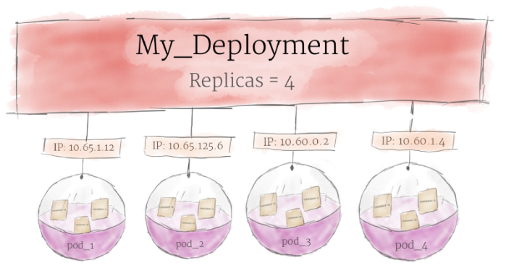
Services : Herşeyin ve herkesin birbirinden haberdar olmasını sağlayan birimdir.
Deployment:
Uygulama dediğimiz şeye denk gelen yer deployment.
> Uygulama ve versiyon güncellemelerinin yapıldığı yerdir.
Replica Set :
Pod sayisini berlirler.
>Trafiğin sağlıklı podlara aktarılmasını sağlarlar.
> Clientlardaki IP lerin kalıcı ve stabil olmasını sağlar.

Slide 15
Spring Boot Project Deployment
kubectl apply –f <yaml file name>

Slide 16

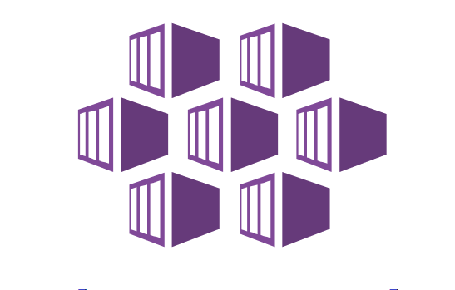
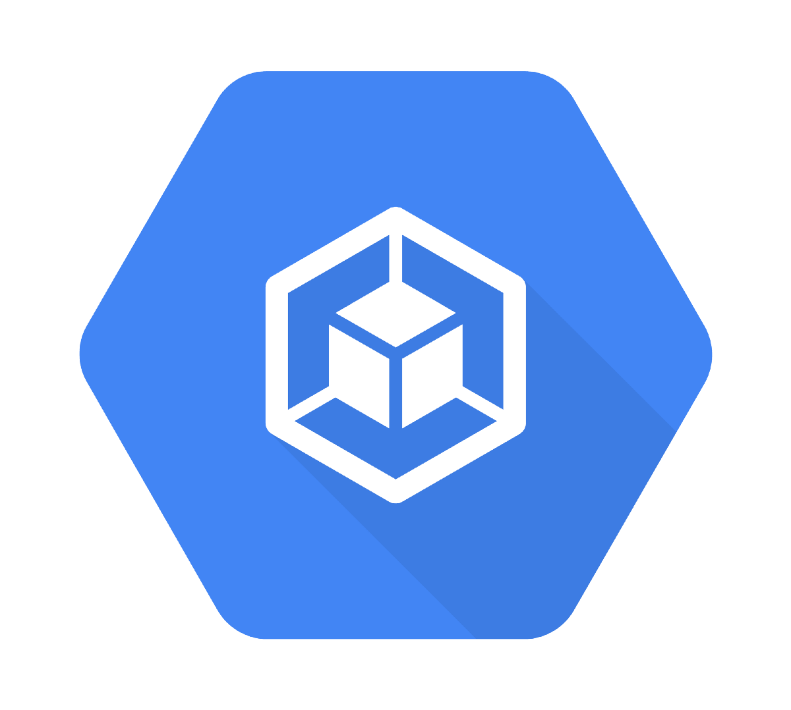
KUBERNETES CLOUD
AMAZON
AZURE
GOOGLE
EKS
AKS
GKE
Elastic Kubernetes Service
Azure Kubernetes Service
Google Kubernetes Engine

Slide 17

KATILDIGINIZ ICIN TESEKKUR EDERIZ

